Slide 1
4006-TÜBİTAK Bilim Fuarları Destekleme Programı Başvuru ve Değerlendirme Süreci
Bilim ve Toplum Programları Müdürlüğü

Slide 2
Sunum İçeriği
Başvuru Süreci
Başvuru Koşulları
Başvuru Sistemi
İl Temsilcisi ve Başvuru Değerlendirme Sistemi
E-imza Süreci
İl Temsilcisi / İl Milli Eğitim Müdürlüğü Ar-Ge Temsilcisi
Projelerin Değerlendirme Süreci
Sıkça Sorulan Sorular

Slide 3
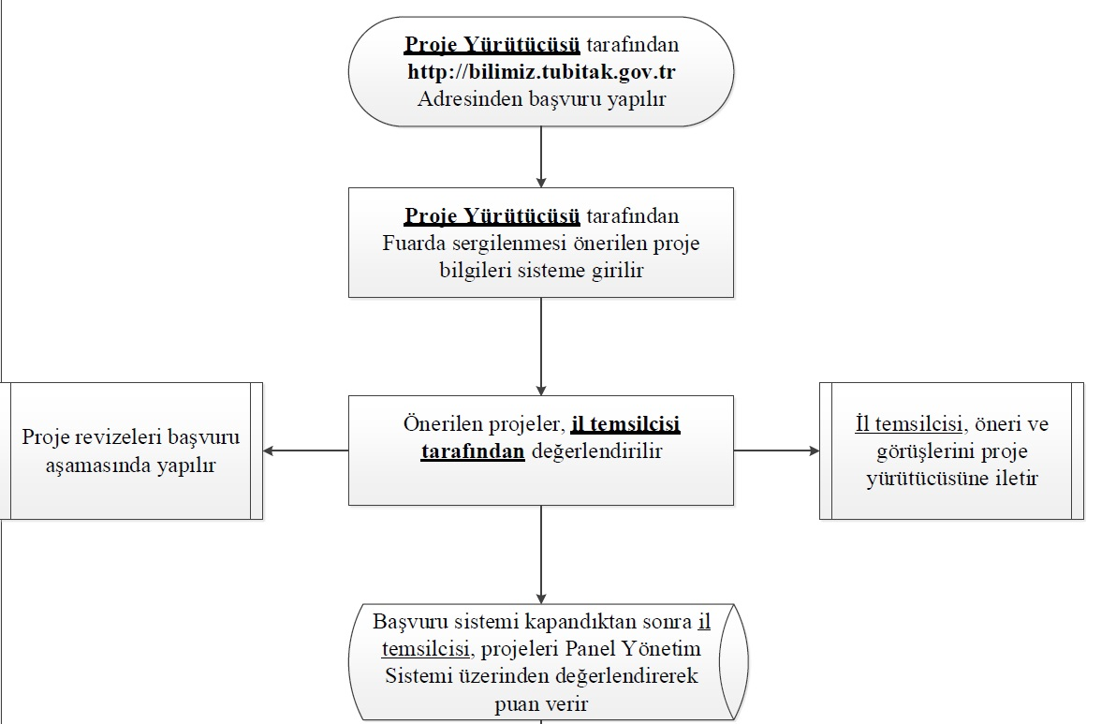
Başvuru Süreci

Slide 4
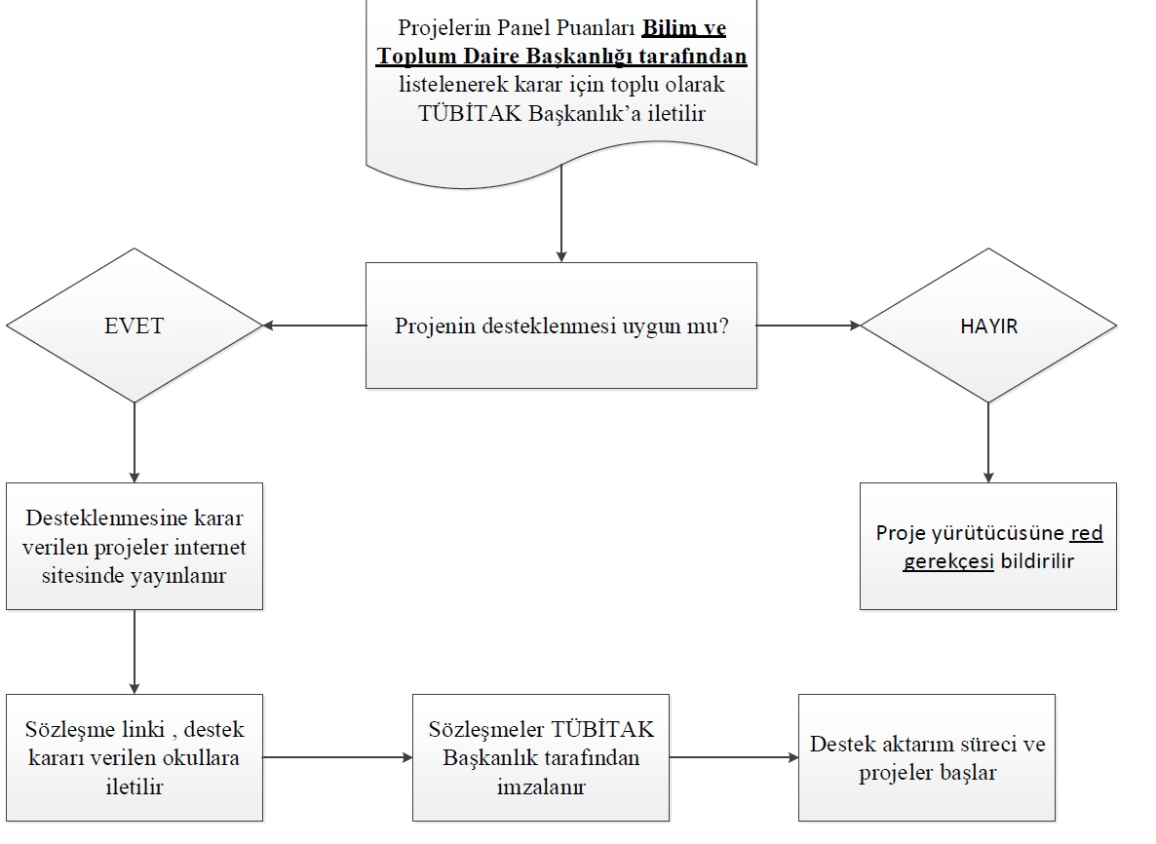
Başvuru Süreci

Slide 5
Başvuru Koşulları
Destek Kapsamındaki Okullar
Devlet okulları (5 -12. sınıflar arası)
BİLSEM’ler
Meslek Eğitim Merkezleri (Fizik, Kimya, Biyoloji, Matematik, Türkçe vb. derslerden en az üçüne yer veren)
Görme, İşitme ve Zihinsel Engelliler Okulları

Slide 6
Başvuru Koşulları
Programa başvurular proje yürütücüsü tarafından yapılır. Başvuru yapan okulda veya BİLSEM’de kadrolu ya da tam zamanlı görevlendirilmiş bir öğretmen, proje yürütücüsü olabilir.
Tam zamanlı sözleşmeli öğretmenler (En az 5 yıl kadro karşılığı sözleşmeli) proje yürütücüsü olabilir ancak ders saati karşılığı görevlendirilmiş olan öğretmenler ve ücretli öğretmenler proje yürütücüsü olamaz.
Her okuldan ve BİLSEM’den sadece bir 4006 Bilim Fuarı proje başvurusu yapılabilir

Slide 7
Başvuru Sistemi
http://bilimiz.tubitak.gov.tr

Slide 8
Başvuru Sistemi
http://bilimiz.tubitak.gov.tr

Slide 9
Başvuru Sistemi
http://bilimiz.tubitak.gov.tr

Slide 10
Başvuru Sistemi
http://bilimiz.tubitak.gov.tr
BAŞVURUNUZU ONAYLAMAYI UNUTMAYINIZ!

Slide 11
İl Temsilcisi Başvuru ve Değerlendirme Sistemi
http://bilimiz.tubitak.gov.tr

Slide 12
İl Temsilcisi Başvuru ve Değerlendirme Sistemi
http://bilimiz.tubitak.gov.tr

Slide 13
İl Temsilcisi Başvuru ve Değerlendirme Sistemi
http://bilimiz.tubitak.gov.tr

Slide 14
İl Temsilcisi Başvuru ve Değerlendirme Sistemi
http://bilimiz.tubitak.gov.tr

Slide 15
İl Temsilcisi Başvuru ve Değerlendirme Sistemi
http://bilimiz.tubitak.gov.tr

Slide 16
İl Temsilcisi Başvuru ve Değerlendirme Sistemi
http://bilimiz.tubitak.gov.tr

Slide 17
İl Temsilcisi Başvuru ve Değerlendirme Sistemi
http://bilimiz.tubitak.gov.tr

Slide 18
E-imza Süreci
Sözleşmelerin imza süreçleri başlamadan önce, sözleşmelerde imzası alınacak olan okul müdürünün, İl/İlçe Milli Eğitim Müdürü’nün ve proje yürütücüsünün mutlaka Kamu Sertifikasyon Merkezi’nden veya diğer elektronik sertifika hizmet sağlayıcılarından «Nitelikli Elektronik Sertifika (E-imza)» almaları gerekmektedir.

Slide 19
E-imza Süreci
Elektronik Bilgi Güvenliği A.Ş. (E-Güven)
E-İmza Bilgi Güvenliği Hizmetleri A.Ş.(E-İmzaTR)
Emniyet Genel Müdürlügü Sertifikasyon Merkezi (EGMSM)
EBG Bilişim Teknolojileri ve Hizmetleri A.Ş.(E-Tugra)
TürkTrust Bilgi, İletişim ve Bilişim Güvenliği Hizmetleri A.Ş.

Slide 20
E-imza Süreci
Desteklenen Proje Yürütücülerine, proje sonuç raporunun kabulü halinde (fuar tamamlandıktan ve fatura bilgileri girildikten sonra), proje destek bütçesinin %5’i kadar (250,00 TL) PTİ ödemesi yapılacaktır.
Bu yapılan PTİ ödemesi e-imza ücreti kısmında kullanılabilir.
Bunun dışında ayrıca bir e-imza ücreti ödemesi yapılmayacaktır.

Slide 21
İl Temsilcisi / İl Milli Eğitim Müdürlüğü Ar-Ge Temsilcisi
İŞ BİRLİĞİ
KOORDİNASYON
İLETİŞİM
TÜBİTAK
İl Milli Eğitim Müdürlüğü Ar-Ge Sorumlusu
İl Temsilcisi

Slide 22
İl Temsilcisi / İl Milli Eğitim Müdürlüğü Ar-Ge Temsilcisi
İl Temsilcisi
Bilim Fuarlarında sergilenecek projelerin içerik ve türlerini, çağrı metnine uygunluğunu fuar öncesinde değerlendirir.
İl Milli Eğitim Müdürlüğü Ar-Ge Temsilcisi
Söz konusu ilde bulunan okullarda düzenlenecek Bilim Fuarları sürecinde yürütücülere, izleme sürecinde TÜBİTAK’a destek olur ve fuar tarihlerinin güncellenmesinden sorumludur.

Slide 23
Proje Değerlendirme Süreci
Fuarda Sergilenecek Projelerin İçerik Bakımından Türleri
Araştırma
Araştırma ve Geliştirme (Tasarım vb.)
Bilgi Araştırma
Sergilenecek projelerin en az %50’si «Araştırma Projesi» olmak zorundadır.
(Görme, işitme ve zihinsel engellilere yönelik okullar bu kuralların dışındadır)
http://bilimiz.tubitak.gov.tr
internet sitesi üzerinden «Öğretmenler İçin TÜBİTAK Bilim Fuarları Kılavuzu» isimli dokümandan proje türleri ile ilgili ayrıntılı bilgiye erişilebilir

Slide 24
Proje Değerlendirme Süreci
http://bilimiz.tubitak.gov.tr
«Öğretmenler İçin TÜBİTAK Bilim Fuarları Kılavuzu»

Slide 25
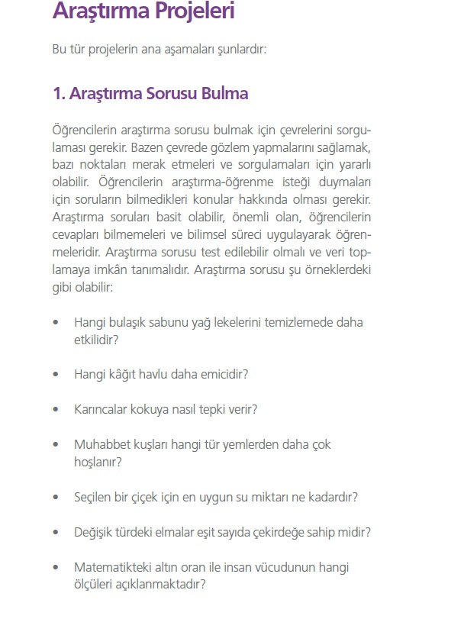
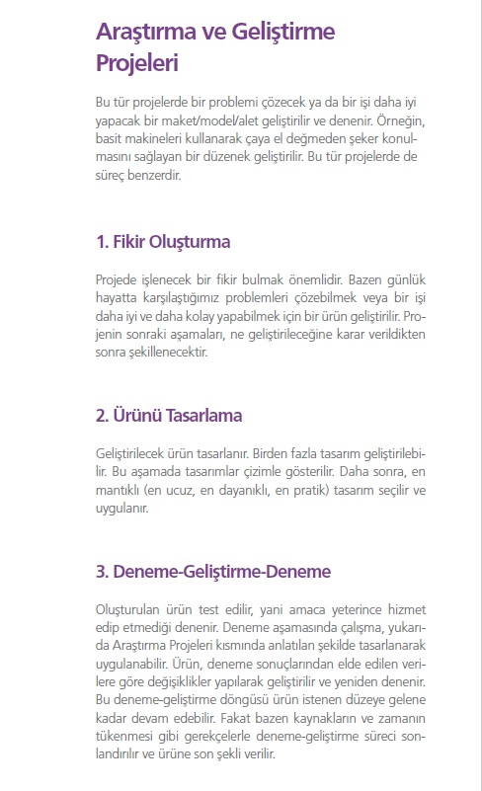
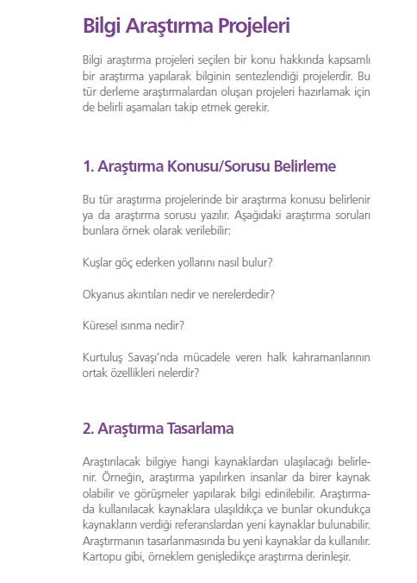
Proje Değerlendirme Süreci
http://bilimiz.tubitak.gov.tr
«Öğretmenler İçin TÜBİTAK Bilim Fuarları Kılavuzu»
Proje Türleri

Slide 26
Proje Değerlendirme Süreci
Hizmet alanı 1-2-3-4 olan devlet okulları ve BİLSEM’ler
En az 20 proje
Hizmet alanı 5-6 olan devlet okulları
En az 10 proje
Görme, İşitme ve Zihinsel Engelliler Okulları
En az 5 proje

Slide 27
Proje Değerlendirme Süreci
Proje başvuruları çalışma takviminde belirtilen tarihler arasında (16 Ekim-1 Aralık 2017) İl temsilcileri tarafından değerlendirilir.
İl temsilcileri, sergilenmesi planlanan projelerde düzeltme yapılmasını veya farklı bir proje önerilmesini talep edebilir.
Başvuru sistemi kapandıktan sonra il temsilcileri projeleri Panel Yönetim Sistemi üzerinden değerlendirerek puan verir.
Desteklenmesine karar verilen projeler internet sitesinde (http://bilimiz.tubitak.gov.tr) yayınlanır.

Slide 28
Proje Değerlendirme Süreci
Matematik
Fizik
Kimya
Biyoloji
Tarih
Coğrafya
Edebiyat/Türkçe
Felsefe
Mühendislik
Teknoloji
Deniz Bilimleri
Uzay/Havacılık Bilimleri
Bilgisayar/Yazılım
Din Kültürü ve Ahlak Bilgisi
Diğer
Fuarda en az üç alanı içeren projeler yer almalı

Slide 29
Sıkça Sorulan Sorular
Özel okullar başvuru yapamaz.
Okul/BİLSEM müdürü ve/veya müdür yardımcıları proje yürütücüsü olamaz.
http://bilimiz.tubitak.gov.tr üzerinden her okul için sadece bir kişi proje yürütücüsü olarak başvuru yapabilir.
Tam zamanlı sözleşmeli öğretmenler (En az 5 yıl kadro karşılığı sözleşmeli) proje yürütücüsü olabilir ancak ders saati karşılığı görevlendirilmiş olan öğretmenler ve ücretli öğretmenler proje yürütücüsü olamaz.

Slide 30
Sıkça Sorulan Sorular
Son başvuru tarihine kadar başvuru onayı kaldırılarak tüm bilgiler güncellenebilir.
Son başvuru tarihinden (1 Aralık 2017) sonra proje bilgilerinde değişiklik yapılamaz.
İl temsilcisi / İl Milli Eğitim Müdürlüğü Ar-Ge temsilcisi görüşü alınmayabilir ancak desteklenmeme durumunda tüm sorumluluk proje yürütücüsüne aittir.
Desteklenmesine karar verilen projeler internet sitesinde (http://bilimiz.tubitak.gov.tr) yayınlandıktan sonra projelerde revize talepleri dikkate alınmayacaktır.

Slide 31
Sıkça Sorulan Sorular
Fuar günü sergilenecek projeler, mutlaka sistemde bilgileri girilmiş projeler olmalıdır.
Fuarda sergilenecek projelerde 4006-TÜBİTAK Bilim Fuarları logosundan başka logo kullanılmayacaktır.
Sözleşme ile birlikte katılım sertifikası şablonu gönderilecek ve okul müdürleri tarafından Katılım Belgesi düzenlenecektir.
TÜBİTAK tarafından ayrıca basılı ve imzalı bir katılım belgesi gönderilmeyecektir.

Slide 32
Sıkça Sorulan Sorular
Fuar kapsamında sergilenecek bir projede en fazla 5 danışman öğretmen ile 20 öğrenci görev alabilir.
Bir öğrenci birden fazla projede görev alabilir .
TÜBİTAK ve MEB arasında gerçekleşen protokol gereği 4006 Bilim Fuarlarında görev yapan öğretmenler egzersiz ücreti talep edebilir.
Ancak bu talebin değerlendirilmesi ve uygulanması okul yönetimi, İl/İlçe MEM ve MEB’in nihai kararına bağlıdır.

Slide 33
Teşekkürler
Bilim ve Toplum Daire Başkanlığı
Bilim ve Toplum Programları Müdürlüğü
TÜBİTAK Ek Hizmet Binası
Akay Cad. No:6 Ankara
www.tubitak.gov.tr/4004
www.tubitak.gov.tr/4005
www.tubitak.gov.tr/4006
www.tubitak.gov.tr/4007

